Slide 1
Ξενοφώντα Ελληνικά, κεφάλαιο 3, § 11-16
Το καθεστώς των Τριάκοντα τυράννων (από μετάφραση)
Προσδοκώμενα μαθησιακά αποτελέσματα
να αντιληφθούμε τα μέσα επιβολής ενός τυραννικού καθεστώτος.
να κατανοήσουμε τη σχέση ηθικής-πολιτικής.
να διαπιστώσουμε πως τα ανελεύθερα καθεστώτα όταν μάλιστα έρχονται να ανατρέψουν ένα δημοκρατικό καθεστώς, οδηγούνται αναπότρεπτα στη διάλυσή τους συμπαρασύροντας και άλλους σε ποικίλες συμφορές.
να κάνουμε συσχετισμούς με σύγχρονες ανάλογες καταστάσεις που δημιούργησαν διάφορα φασιστικά καθεστώτα του 20ού αιώνα.

Slide 2
Ξενοφώντα Ελληνικά, κεφάλαιο 3, § 11-16
Το καθεστώς των Τριάκοντα τυράννων (από μετάφραση)
Αμέσως μετά την κατεδάφιση των τειχών ο «δήμος», ο λαός της Αθήνας, αποφάσισε να εκλέξει τριάντα άντρες, για να καταγράφουν τους «πατρίους νόμους», σύμφωνα με τους οποίους θα ρυθμιζόταν στο εξής η πολιτική ζωή του κράτους.
Ο Άγις διέλυσε το εκστρατευτικό σώμα της Δεκέλειας και ο Λύσανδρος πολιόρκησε τη Σάμο, το τελευταίο προπύργιο των δημοκρατικών. Οι Σάμιοι παραδόθηκαν με τον όρο να φύγουν από την πόλη τους, παίρνοντας μαζί τους ένα «ιμάτιον» ο καθένας και αφήνοντας πίσω τις περιουσίες τους. Ο Λύσανδρος εγκατέστησε ολιγαρχικό καθεστώς, έστειλε τα πλοία και τα πληρώματα των συμμάχων στις πόλεις τους και αυτός με τα λακωνικά πλοία επέστρεφε στη Λακωνία. Πήρε μαζί του λάφυρα, στεφάνια που του είχαν χαρίσει οι πόλεις ως προσωπικά δώρα και 470 τάλαντα ασήμι που του είχε δώσει ο Πέρσης σατράπης Κύρος. Όλα τα παρέδωσε στις αρχές της Σπάρτης.
Αξίζει να σημειωθεί ότι ο Ξενοφών δεν αναφέρει το γεγονός (γνωστό από άλλες πηγές, π.χ. Διόδωρος Σικελιώτης XIV, 3) ότι ο Λύσανδρος προτού γυρίσει από τη Σάμο στη Σπάρτη, πέρασε για λίγο από την Αθήνα και έπαιξε καθοριστικό ρόλο στην επιβολή του τυραννικού καθεστώτος.

Slide 3
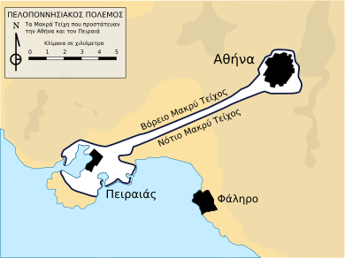
Τα Μακρά τείχη περιοριζόταν σε αυτά τα τείχη, τα οποία μετά τον πελοποννησιακό πόλεμο κατεδαφίστηκαν.

Slide 4
Ξενοφώντα Ελληνικά, κεφάλαιο 3, § 11-16
Το καθεστώς των Τριάκοντα τυράννων (από μετάφραση)
Η εκλογή των Τριάκοντα τυράννων στην Αθήνα (404 π.Χ.) υπήρξε προϊόν ωμής και απροκάλυπτης βίας δεδομένου ότι στην ταπεινωτική συνθήκη παράδοσης της Αθήνας δεν προβλεπόταν πολιτειακή αλλαγή.
Οι ολιγαρχικοί ηγέτες της Αθήνας δεν συμφωνούσαν μεταξύ τους:
μετριοπαθείς ολιγαρχικοί vs ακραίοι ολιγαρχικοί
Θηραμένης Κριτίας

Slide 5
Ξενοφώντα Ελληνικά, κεφάλαιο 3, § 11
Ποιος ο αποκλειστικός σκοπός της εκλογής των Τριάντα τυράννων;
Εκλέχτηκαν ως προσωρινή συντακτική κυβέρνηση για να συντάξουν νόμους κι μάλιστα «πάτριους νόμους», βάσει των οποίων θα κυβερνιόταν η πόλη.
Όμως οι Τριάκοντα έχοντας κατά νου να παρατείνουν την εξουσία τους επ΄ αόριστον ανέβαλλαν συνεχώς τη σύνταξη και δημοσίευση των νόμων που είχαν αναλάβει να κάνουν.
Οι τριάκοντα δηλαδή συμπεριφέρονταν σαν πραγματικοί τύραννοι.

Slide 6
Ξενοφώντα Ελληνικά, κεφάλαιο 3, § 11
Τί έκαναν οι Τριάκοντα μόλις ανέλαβαν την εξουσία;
α) απέδωσαν στον Άρειο Πάγο τα δικαιώματα που είχε πριν από τις μεταρρυθμίσεις του Εφιάλτη
β) διέλυσαν τα δικαστήρια των ενόρκων πολιτών
γ) παραχώρησαν στη βουλή των Πεντακοσίων αρμοδιότητες ποινικού δικαστηρίου
δ) κατάργησαν τη μυστική ψηφοφορία σε όλες τις σχετικές διαδικασίες και
ε) κατάρτισαν έναν κατάλογο 1.000 έμπιστων προσώπων, από τον οποίο διόριζαν άρχοντες μέλη της Βουλής και 300 έμμισθους μαστιγοφόρους. Η Βουλή συγκροτήθηκε κυρίως από επανελθόντες εξόριστους που ήταν φανατικοί ολιγαρχικοί και απέβη τυφλό όργανο στα χέρια των Τριάκοντα.

Slide 7
Ξενοφώντα Ελληνικά, κεφάλαιο 3, § 12
Προέλευση της λέξης συκοφαντία < σῦκον+φαίνω(σχόλιο βιβλίου)
Ποιο το ιδανικό της ζωής των νέων της Αθήνας;
Να γίνουν «καλοί κἀγαθοί», δηλαδή τέλειοι στο σώμα και στην ψυχή, ωραίοι και ενάρετοι πολίτες, ήθελαν να αποκτήσουν σώμα υγιές και ρωμαλέο και πνεύμα έξυπνο και καλλιεργημένο.
Η Βουλή εκτελώντας χρέη ποινικού δικαστηρίου ψήφιζε καταδικαστικές αποφάσεις που πρότειναν οι Τριάκοντα (είναι ευνόητο, αφού οι βουλευτές είχαν οριστεί από τους ίδιους τους τυράννους και προέρχονταν από τους ακραίους οπαδούς τους).

Slide 8
Ξενοφώντα Ελληνικά, κεφάλαιο 3, § 13
Ποιο είναι το μέλημα όλων των τυράννων μόλις σφετεριστούν την εξουσία;
Να καταστρώνουν σχέδια πως θα εκμεταλλευτούν - όσο το δυνατόν επωφελέστερα για τον εαυτό τους - την ευκαιρία για να ικανοποιούν τις προσωπικές τους επιθυμίες και τα αιτήματα των ομοϊδεατών και συνεργών τους και να χρησιμοποιούν το κράτος αυθαίρετα και ανεξέλεγκτα.
[σφετερίζομαι = οικειοποιούμαι, κυρίως με βία ή με απάτη, τα δικαιώματα που έχει κάποιος άλλος σε έναν τίτλο εξουσίας, ιδιοκτησίας κτλ.:]
Αισχίνης και Αριστοτέλης> ήταν μέλη των Τριάκοντα.

Slide 9
Ξενοφώντα Ελληνικά, κεφάλαιο 3, § 13
Είχαν ερείσματα οι Τριάκοντα στην Αθήνα;
Όχι η πρόσκληση σπαρτιατικής φρουράς στην Αθήνα και κατά κάποιον τρόπο η «ενοικίασή» τους από τους Τριάκοντα δεν αποκαλύπτει μόνο την ανυπαρξία ερεισμάτων της τυραννίας στην πόλη, την ανασφάλεια και τον φόβο των τυράννων, αλλά και τους εγκληματικούς και δόλιους σκοπούς τους.
Φαίνεται ότι το αίτημα των Τριάκοντα περί αποστολής στην Αθήνα ειδικής φρουράς δεν γινόταν δεκτό από τους εφόρους, οπότε οι τύραννοι διαμήνυσαν στον Λύσανδρο να δράσει παρασκηνιακά μεσολαβώντας υπέρ της εγκρίσεως του αιτήματός τους.
Γνώρισμα της τυραννίας είναι και η παρουσία φρουρών και σωματοφυλάκων.
Στην Αθήνα ήρθε αποστολή φρουρών με τον Καλλίβιο.

Slide 10
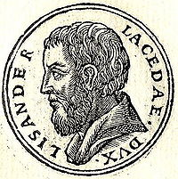
Ξενοφώντα Ελληνικά, κεφάλαιο 3, § 14
O Λύσανδρος ήταν Σπαρτιάτης πολιτικός και στρατηγός, ο οποίος έπαιξε καθοριστικό ρόλο στη νίκη των Σπαρτιατών κατά των Αθηναίων στον Πελοποννησιακό πόλεμo το 404 π.Χ. Ήταν ικανότατος στρατηγός και ναύαρχος των Λακεδαι-μονίων, υπέρμετρα φιλόδοξος και χωρίς ηθικούς φραγμούς. Διεκπεραίωσε νικηφό-ρα τη ναυμαχία κοντά στο Νότιο Ακρωτή-ριον, όπως και τη ναυμαχία στους Αιγός Ποταμούς. Κατόπιν πολιόρκησε την Αθήνα, την υποχρέωσε σε παράδοση και κατέστρε-ψε τα Μακρά Τείχη το 404 π.Χ. Ήταν εκείνος που εγκατέστησε σπαρτιατική φρουρά στην Ακρόπολη της Αθήνας και το καθεστώς των Τριάκοντα Τυράννων. Απέτυχε στην προσπάθειά του κατά του Αγησιλάου Β' να γίνει βασιλιάς της Σπάρτης.
Πηγή: Wikipedia

Slide 11
Ξενοφώντα Ελληνικά, κεφάλαιο 3, § 14
Ο Καλλίβιος στάλθηκε ως αρμοστής, δηλαδή ως στρατιωτικός διοικητής στην Αθήνα. Η σπαρτιατική φρουρά εγκαταστάθηκε στην Ακρόπολη (πληροφορία που παραλείπει να δώσει ο Ξενοφώντας).
Οι Τριάκοντα έκαναν ότι ακριβώς οι τύραννοι όλων των εποχών: εξόντωση όλων των εξεχόντων πολιτών, που δεν θα ανέχονταν φυσικά τον παραγκωνισμό τους και θα αντιδρούσαν αργά ή γρήγορα σθεναρά κατά των κραυγαλέων αυθαιρεσιών τους. ΄Ετσι ακολούθησαν την «υποθήκη» του παλιού τυράννου της Μιλήτου, του Θρασύβουλου, που συμβούλευε τους ομοϊδεάτες του (βλ. τον τύραννο Κορίνθου, Περίανδρο) να «θερίζουν σιωπηλά όλα τα ψηλότερα στάχυα», να εξοντώνουν δηλαδή κρυφά και αθόρυβα όλους τους πολίτες, που διακρίνονταν για το κύρος και την επιρροή τους.

Slide 12
Ξενοφώντα Ελληνικά, κεφάλαιο 3, § 15-16
Αντίθεση Κριτία-Θηραμένη
Κριτίας: ο πιο άπληστος και ο πιο βίαιος απ΄ όλους τους ολιγαρχικούς. Υπήρξε μαθητής του Σωκράτη και των μεγαλύτερων σοφιστών της εποχής. Αναδείχτηκε λαμπρός ρήτορας και πολιτικός, έγκριτος συγγραφέας ρητορικών και πολιτικών κειμένων και ελεγειακών ποιημάτων. Ήταν φανατικός ολιγαρχικός - κυνικός και αριβίστας πολιτικός - και φέρεται αναμεμειγμένος στην υπόθεση ακρωτηριασμού των Ερμών το 415 π. Χ. μαζί με τον Αλκιβιάδη. Ο Πλάτωνας είχε συγγένεια από την μητέρα του με τον Κριτία.

Slide 13
Ξενοφώντα Ελληνικά, κεφάλαιο 3, § 15-16
Αντίθεση Κριτία-Θηραμένη
Θηραμένης: ρήτορας και πολιτικός, είχε πρωτοστατήσει στο ολιγαρχικό πραξικόπημα του 411π.Χ. στην Αθήνα και υπήρξε στρατηγός στη διάρκεια της εξουσίας των Τετρακοσίων. Αργότερα όμως αντιτάχθηκε στους ακραίους ολιγαρχικούς και υποστήριξε την αρχή των Πεντακισχιλίων. Συμβούλευσε την ανάκληση του εξόριστου Αλκιβιάδη και είχε ενεργό ρόλο στη ναυμαχία των Αργινουσών και στη δίκη κατά των στρατηγών που επακολούθησε. Ήταν γνωστός για την ευφυΐα, την ευγλωττία και ιδίως την μετριοπάθειά του. Η μετριοπάθειά του τον έκανε μισητό τόσο στους ακραίους δημοκρατικούς, όσο και τους ακραίους ολιγαρχικούς, όπως ο Κριτίας που τον αποκαλούσε «κόθορνο» (γιατί οι κόθορνοι που φορούσαν για παπούτσια οι ηθοποιοί του θεάτρου δεν είχαν δεξιό ή αριστερό, αλλά πήγαιναν όπως τύχαινε να φορεθούν).

Slide 14
Ξενοφώντα Ελληνικά, κεφάλαιο 3, § 15-16
Αντίθεση Κριτία-Θηραμένη
Όπως γνωρίζουμε μετά την καταστροφή στους Αιγός Ποταμούς ο Θηραμένης στάλθηκε στη Σπάρτη για να διαπραγματευθεί τους όρους της συνθήκης ειρήνης· αυτός όμως χρονοτριβούσε σκόπιμα στη Σπάρτη, για να εξαντληθούν οι Αθηναίοι και να αποδεχτούν τους βαρύτατους όρους της ειρήνης που πρότειναν οι Λακεδαιμόνιοι. Αργότερα έγινε ένας από τους Τριάκοντα τυράννους αλλά εκπροσωπούσε την μετριοπαθή μερίδα. Αποτελεί αμφιλεγόμενη προσωπικότητα που διακρινόταν από πολιτικό αμοραλισμό και αστάθεια φρονημάτων.

Slide 15
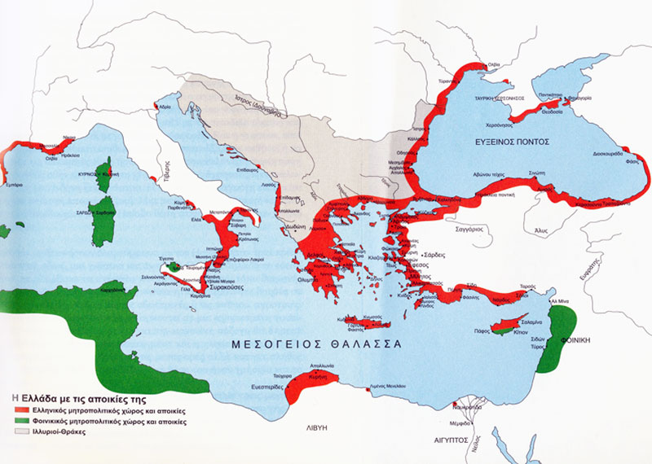
Η Ελλάδα με τις αποικίες της

Slide 16
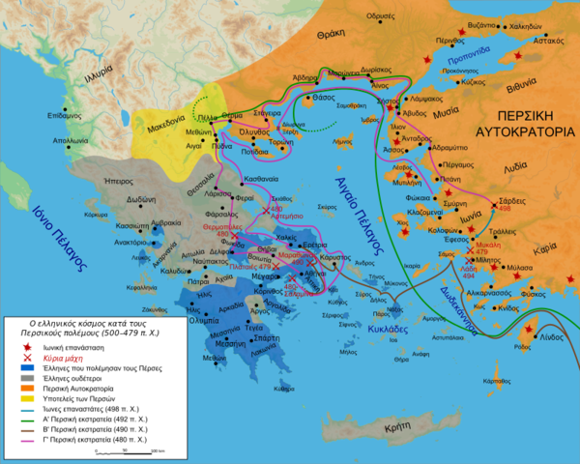
Ο ελληνικός κόσμος πριν τον πελοποννησιακό πόλεμο

Slide 17
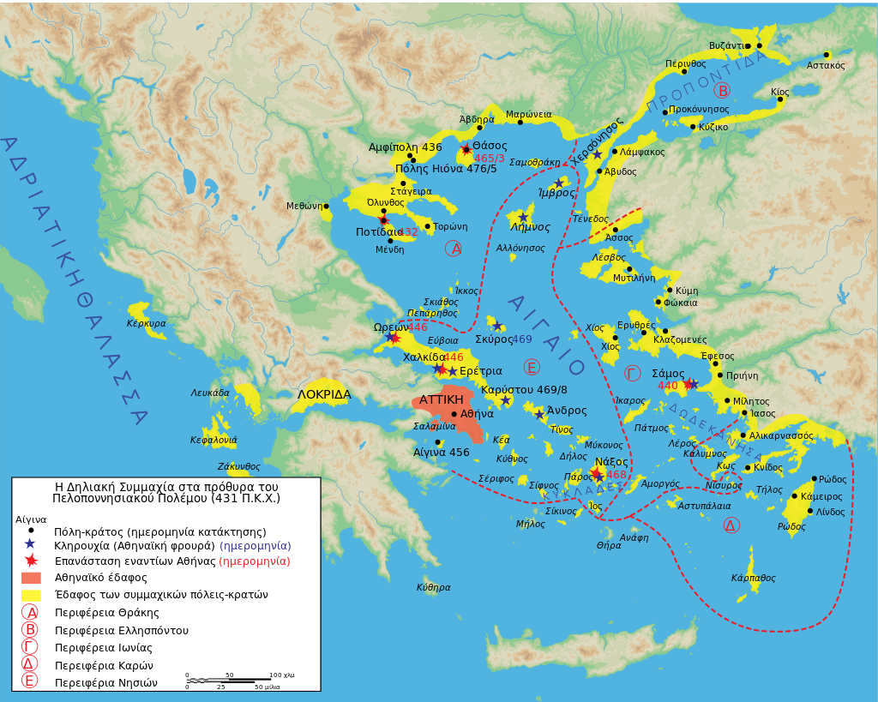
Χάρτης της Δηλιακής συμμαχίας πριν την έναρξη του πελοποννησιακού πολέμου.

Slide 18
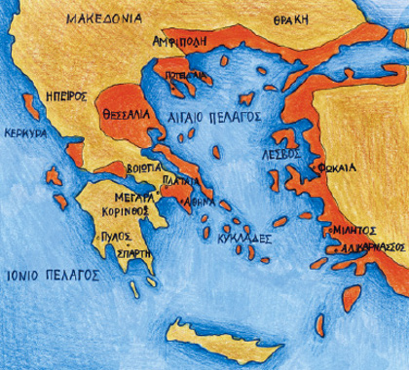
Αθηναϊκή συμμαχία: Στη συμμαχία πήραν μέρος οι πόλεις που φοβούνταν περισσότερο τον περσικό κίνδυνο.

Slide 19
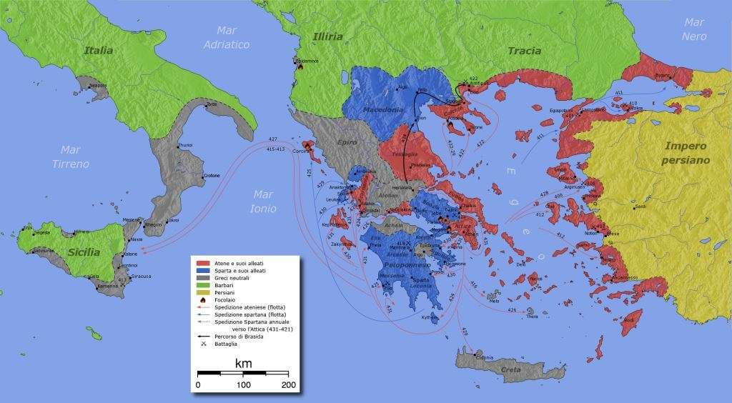
Ο πελοποννησιακός πόλεμος 431-404 π. Χ.

Slide 20
Ξενοφώντα Ελληνικά, κεφάλαιο 3, § 15-16
Αντίθεση Κριτία-Θηραμένη
Ο Κριτίας ότι ήταν ο πιο σκληρός και αιμοβόρος από τους Τριάκοντα. Με πρόταση του Κλεοφώντα, ενός ακραίου δημοκρατικού, είχε εξοριστεί και γι΄αυτό ήταν πολύ εκδικητικός και αδίστακτος στις πολιτικές του αποφάσεις.
Ένα χαρακτηριστικό των τυράννων είναι να επιθυμούν την εξόντωση όχι μόνο των πολιτικών τους αντιπάλων αλλά και όλων των εξεχόντων συμπολιτών τους, τους οποίους θεωρούν πιθανούς εχθρούς τους.
Οι ολιγαρχικοί συνήθιζαν να αποκαλούν τους εαυτούς τους καλούς και ενάρετους , ενώ τους δημοκρατικούς τους ονόμαζαν πονηρούς και ὀλίγου ἀξίους (=αναξιόλογους, ασήμαντους).
Κατά τον Κριτία όσοι είναι εξαιρετικά ισχυροί(= έχουν οικονομική επιφάνεια ή διαθέτουν κύρος και επιρροή στο λαό) θεωρούνται «εν δυνάμει» εχθροί της εξουσίας τους. Με αυτό το σκεπτικό επιδόθηκε στην εξουθένωση όλων των πλούσιων και έγκριτων συμπολιτών του!

Slide 21
Ξενοφώντα Ελληνικά, κεφάλαιο 3, § 11-16
Το καθεστώς των Τριάκοντα
Το καθεστώς των Τριάκοντα ήταν για τον Κριτία παρόμοιο με το καθεστώς της απόλυτης εξουσίας του ενός – της ακραιφνούς δικτατορίας. Γι΄ αυτές τις εξτρεμιστικές του ιδέες ο Κριτίας έγινε μετά τον θάνατό του το ίνδαλμα των ακραίων ολιγαρχικών.
Λεξιλόγιο
[Ακραιφνής (πιθ.άκρος+αίφνης)=γνήσιος, καθαρός, ειλικρινής]
[Ίνδαλμα= το πρόσωπο προς το οποίο εκδηλώνει κάποιος έναν υπέρμετρο θαυμασμό, αγάπη,(θ.ιδ-, ρ. ινδάλλομαι=παρουσιάζομαι, φαίνομαι)]

Slide 22
Ξενοφώντα Ελληνικά, κεφάλαιο 3, § 15-16 Το καθεστώς των Τριάκοντα
Οι Τριάκοντα ανέλαβαν την εξουσία με πομπώδεις διακηρύξεις:
α)ότι έρχονται ως σωτήρες και ανορθωτές της πολιτείας
β)ότι θα αποκαταστήσουν το «πάτριον» πολίτευμα και θα αναστηλώσουν τους θεσμούς
γ)ότι θα επιχειρήσουν κάθαρση και εξυγίανση του κράτους
δ)ότι θα τιμωρήσουν αμείλικτα τους φαύλους και διεφθαρμένους
πολίτες

Slide 23
Ξενοφώντα Ελληνικά, κεφάλαιο 3, § 15-16
Το καθεστώς των Τριάκοντα
Οι Τριάκοντα ανέλαβαν την εξουσία με πομπώδεις διακηρύξεις αλλά:
συνεργάστηκαν με δουλοπρέπεια και καιροσκοπισμό με τους πιο άσπονδους εχθρούς της Αθήνας, τους Σπαρτιάτες· αποδείχτηκαν λοιπόν προδότες της πατρίδας τους, τυφλωμένοι από μίσος και φιλαρχία·
συνείργησαν στην ήττα και στην ταπείνωση της πόλης τους – και το χειρότερο με τις ανέντιμες και δόλιες παρεμβάσεις τους συνέβαλαν στη σύνψη μιας επαίσχυντης συνθήκης ειρήνης με την Σπάρτη
ανέχτηκαν να αναλάβουν παράνομα την εξουσία στην πατρίδα τους·
έδρασαν με όλες τους τις δυνάμεις για την κατασυκοφάντηση και υπονόμευση του δημοκρατικού πολιτεύματος στην πόλη τους·
με δόλια τακτική στην αρχή και με τη χρήση ωμής και απροκάλυπτης βίας στη συνέχεια εγκαθίδρυσαν όχι απλώς ένα ολιγαρχικό πολίτευμα, αλλά μια δικτατορία καταπατώντας τα δικαιώματα των συμπολιτών τους·
προσκάλεσαν Λακεδαιμόνιους εγκάθετους για να τους προστατεύουν και να τους υποβοηθούν στο ολέθριο έργο τους·
επιχείρησαν να δείξουν ότι ήρθαν να τιμωρήσουν τους φαύλους και συκοφάντες, γρήγορα όμως έπεσε η μάσκα της υποκρισίας και αποκα΄΄υφθηκε το πραγματικό τους πρόσωπο·
δεν άργησαν να φανούν οι πρώτες αντιθέσεις στους κόλπους των Τριάκοντα…

Slide 24
Ξενοφώντα Ελληνικά, κεφάλαιο 3, § 11-16
Ασκήσεις
1. Να διακρίνετε και να δώσετε τίτλο σε κάθε ενότητα.
2. Να αποδώσετε συνοπτικά το περιεχόμενο των §§ 11-16
3. Πώς αντιλαμβάνεστε τη σχέση ηθικής και πολιτικής καθώς και ποια μέσα χρησιμοποίησαν οι Τριάκοντα προκειμένου να επιβληθούν;
4. «Αγώνας λόγων»: Υπέρ και κατά της θανάτωσης των συκοφαντών.
5. «Ο άλλος πάλι απαντούσε (γιατί φερόταν ακόμα φιλικά στο Θηραμένη) ότι όποιος θέλει να κυριαρχεί είναι υποχρεωμένος να βγάζει από τη μέση εκείνους που θα μπορούσαν να του σταθούν εμπόδιο»: Ποια πολιτικά ήθη εισάγει η θέση του Κριτία; Να αιτιολογήσετε την απάντησή σας.
6. Να κάνετε έρευνα στο διαδίκτυο και να συλλέξετε στοιχεία για ανάλογες μεθοδεύσεις άλλων τυραννικών καθεστώτων. Μπορείτε να κάνετε μια πολυτροπική παρουσίαση (με λόγο, ήχο και εικόνα) και να τη δείξετε στους συμμαθητές σας.

Slide 25
Ξενοφώντα Ελληνικά, Βιβλίο 2, κεφάλαιο 3, § 11-16
Το καθεστώς των Τριάκοντα
Παράλληλο κείμενο: Ο Αριστοτέλης όρισε και διερεύνησε τις έννοιες πολίτης και πολιτεία . Σύμφωνα με τον φιλόσοφο, όσα πολιτεύματα αποσκοπούν στο κοινό συμφέρον είναι ορθά, ενώ όσα εξυπηρετούν αποκλειστικά το συμφέρον των αρχόντων ανήκουν στις παρεκκλίσεις των ορθών πολιτευμάτων. Στη συνέχεια αρχίζει να εξετάζει τα είδη των πολιτευμάτων:
Αφού πολιτεία και πολίτευμα σημαίνουν το ίδιο πράγμα, κι η διακυβέρνηση, η υπέρτατη εξουσία των πόλεων, αναγκαστικά ασκείται ή από ένα άτομο ή από λίγους ή από πολλούς. Όταν το ένα αυτό άτομο ή οι λίγοι ή οι πολλοί κυβερνούν σύμφωνα με το κοινό συμφέρον, αναγκαστικά τα πολιτεύματα αυτά είναι ορθά. Όταν όμως έχουν σκοπό να εξυπηρετήσουν το προσωπικό συμφέρον του ενός ή των λίγων ή του πλήθους είναι παραβιάσεις. Γιατί ή πρέπει να αρνηθούμε τον τίτλο του πολίτη σ' αυτούς, που μετέχουν στη διακυβέρνηση ή πρέπει να μετέχουν σ' αυτήν αφού είναι πολίτες. Συνηθίζουμε από τα μοναρχικά πολιτεύματα να ονομάζουμε «βασιλεία» εκείνο που αποβλέπει στο κοινό συμφέρον, και αριστοκρατία, τη διακυβέρνηση από λίγους κι όχι από ένα μονάχα πρόσωπο, είτε επειδή κυβερνούν οι άριστοι, είτε επειδή η εξουσία τους έχει σκοπό να κάμει άριστη την πόλη και τους πολίτες. Όταν κυβερνά την πόλη ο λαός για το κοινό καλό, σ' αυτό το πολίτευμα δίνουμε το όνομα «πολιτεία» που είναι κοινό για όλα τα πολιτεύματα. Και πολύ σωστά. Γιατί αν είναι δυνατό να εξακριβώσουμε την αρετή ενός ανθρώπου ή μιας μικρής ομάδας ανθρώπων, [1279b] είναι πολύ δύσκολο να διακρίνουμε κάθε είδος αρετής μέσα στο πλήθος, και μάλιστα την πολεμική, επειδή αυτή υπάρχει μέσα στη μάζα. Γι' αυτό το λόγο σ' αυτή την πολιτεία η υπέρτατη εξουσία ανήκει στην τάξη των πολεμιστών και μετέχουν στην κυβέρνηση αυτοί που κατέχουν όπλα. Παρεκτροπές των πολιτευμάτων που αναφέραμε είναι η τυραννία της βασιλείας, η ολιγαρχία της αριστοκρατίας, και της «πολιτείας» η δημοκρατία. Η τυραννία είναι μια μοναρχία που εξυπηρετεί το συμφέρον μονάχα του μονάρχη. Η ολιγαρχία ωφελεί μονάχα τους πλούσιους. Η δημοκρατία μονάχα τους φτωχούς. Όμως κανένα από τα πολιτεύματα αυτά δεν εξυπηρετεί το συμφέρον του συνόλου των πολιτών.
Πηγή: https://www.greek-language.gr/greekLang/ancient_greek/tools/corpora/anthology/content.html?t=43&m=2

